Slide 1
Русь-Україна
( Київська держава )
860 р.
882 р.
907, 911 рр.
1187 р.
941, 944 рр.
988 р.
1019-1054 рр.
1036 р.
1097 р.
1113 р.
Похід Аскольда на Візантію
Об’єднання північних і південних руських земель Олегом
Успішні походи Олега на Візантію
Походи Ігоря на Візантію
Хрещення Русі Володимиром Великим
Роки правління Ярослава Мудрого
Ярослав Мудрий розгромив печенігів
Любецький з’їзд
Початок правління Володимира Мономаха; укладання «Повісті минулих літ»
Перша згадка назви «Україна» в писемних джерелах; створення «Слова о полку Ігоревім»
Notes:
Заголовок должен быть конкретным и недвусмысленным. Используйте подзаголовок, чтобы уточнить контекст речи.
– Цель — привлечь внимание аудитории с помощью цитаты, впечатляющей статистики или факта. Необязательно привлекать внимание именно к слайду.

Slide 2
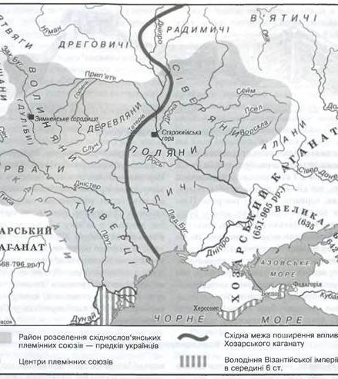
Розселення східнослов’янських племінних союзів – предків українців.
Племінний союз – об’єднання кількох племен, притаманне суспільствам, що перебувають на стадії військової демократії та характеризується розшаруванням суспільства.
На території України, землі між річками Горинню, Прип'яттю й Дніпром, займали древляни. На південь від них, у Подніпров'ї, жили поляни. На лівому березі Дніпра – в басейні Десни – сіверяни. Між Дніпром і Бугом проживали уличі.

Slide 3
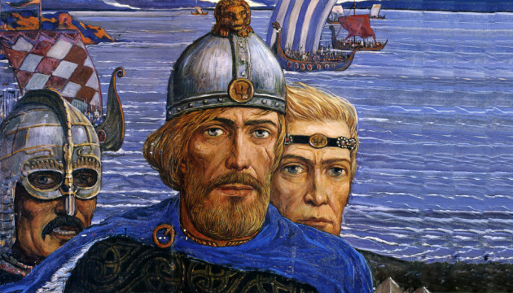
Аскольд та Дір
860 р. – похід Аскольда на Візантію. Укладання першого договору Русі з Візантією.
Внутрішня політика:
  Здійснив спробу впровадження християнства на Русі;
  Зміцнив дружину, запросивши варягів.
Зовнішня політика:
  Здійснив похід на Візантію та уклав договір із нею;
  Відбулося міжнародне визнання Русі-України.

Slide 4
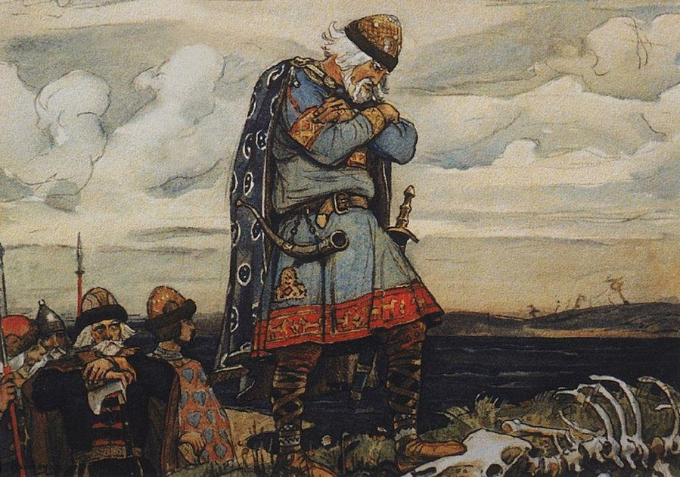
Олег
(882-912 рр.)
882 р. – об’єднання північних та південних руських земель Олегом.
907, 911 рр. - вдалі походи Олега на Візантію.
Внутрішня політика:
  Об’єднав північні і південні землі в державу з центром у Києві;
  Зміцнив князівську владу;
  Залучив до військових походів дружину з підкорених земель.
Зовнішня політика:
  Розширив кордони держави за рахунок підкорення сусідніх племен;
  Здійснив успішні походи проти Візантії.

Slide 5
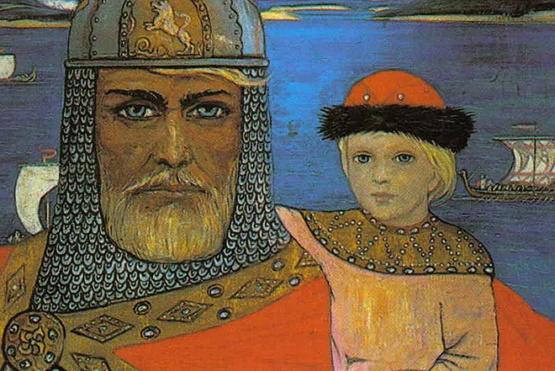
Ігор
(912-945 рр.)
941, 944 рр. – невдалі походи Ігоря на Візантію.
Внутрішня політика:
  Здійснював заходи щодо централізації держави;
  Придушив спробу деревлян відокремитися;
  Здійснив невдалу спробу збільшити данину.
Зовнішня політика:
  Боровся з уличами, проте не зміг їх підкорити;
  Здійснив походи проти візантії;
  Уклав менш вигідний договір;
  Відмовився від претензій на Крим;
  Успішно воював на Закавказзі;
  Боровся проти печенігів.

Slide 6
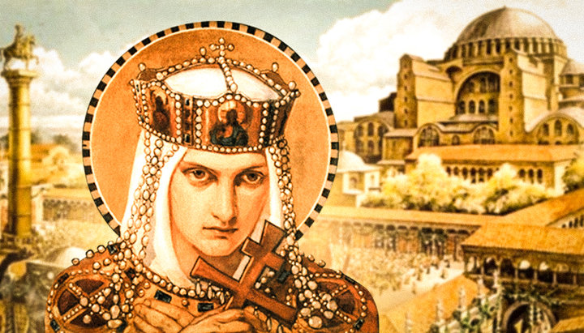
Ольга
(945-964 рр.)
Внутрішня політика:
  Придушила повстання деревлян;
  Впровадила фіксовані податки (уроки);
  Упорядкувала збір данини (полюддя);
  Провела адміністративний поділ та запровадила погости для полегшення збору данини;
  Прагнула поширити християнство у державі.
Зовнішня політика:
  Налагоджувала дипломатичні відносини з Візантією;
  Здійснила подорож до Константинополя;
  Обмінялась посольством з майбутнім імператором Священної римської імперії Оттоном I (959 р.).

Slide 7
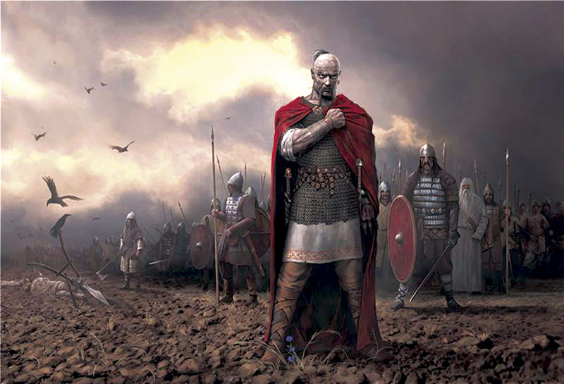
Святослав
(964-972 рр.)
Внутрішня політика:
  Замінив племінних правителів своїми синами, що сприяло зміцненню центральної влади;
  Відмовився від прийняття християнства, проте не забороняв сповідувати його.
Зовнішня політика:
  Переміг близьких булгар та хозарів;
  Здійснив успішні походи на Балкани;
  Воював із Візантією, уклав із нею мирну угоду;
  Відмовився від земель у Подунав’ї та Криму.

Slide 8
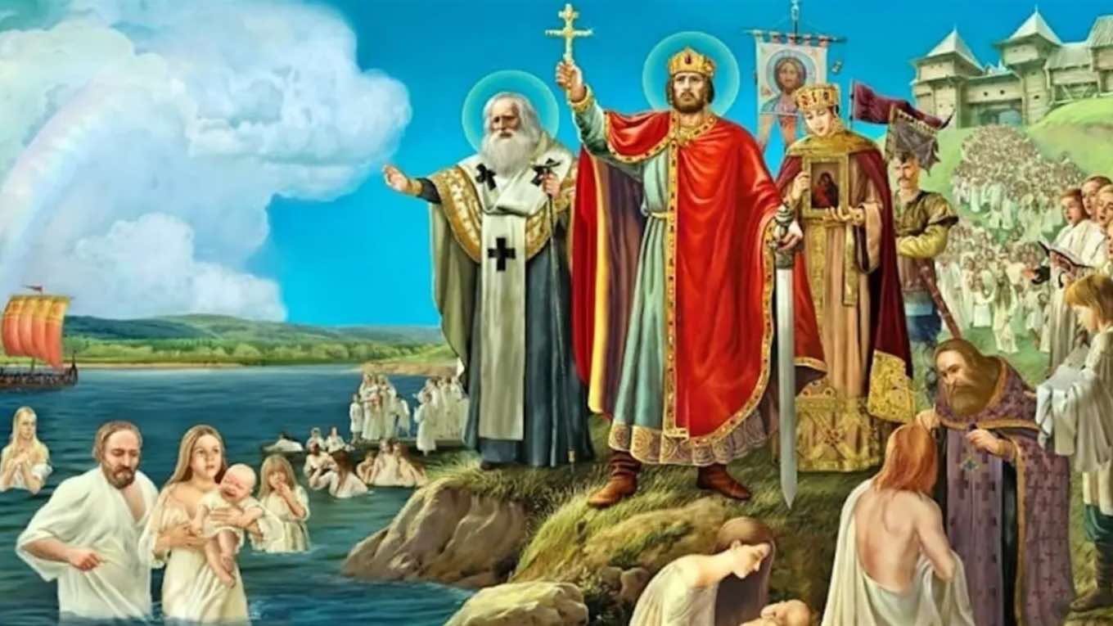
Володимир Великий
(980-1015 рр.)
Релігійна реформа:
988 р. — запровадив християнство на Русі, яке:
Відкривало для Русі політичну арену Європи;
Дозволяло встановити союз із Візантією;
Укріплювало князівську владу.
Адміністративна реформа:
Замість племінної знаті він посадив у всі великі міста своїх намісників, а потім і численних синів.
Військова реформа:
Роздавав прикордонні землі вірним прихильникам, в обмін на службу й організацію оборони володінь.

Slide 9
Володимир Великий
Внутрішня політика
Зовнішня політика
Зміцнив центральну владу;
Передав владу місцевих княжінь своїм синам;
Карбував власні монети (злотники та срібляники);
Запровадив християнство як державну релігію;
Розбудував Київ.
Розширив кордони держави на заході (приєднав Червенські міста);
Забезпечив зростання впливу Русі за рахунок дипломатії, зокрема «шлюбної»;
Боровся з печенігами;
Збудував «Змієві вали».

Slide 10
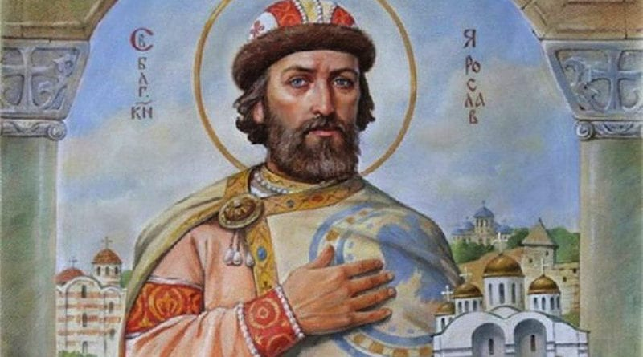
Ярослав Мудрий
(1019-1054 рр.)
1019 – 1054 рр. – роки правління Ярослава Мудрого.
1036 р. – під стінами Києва Ярослав остаточно розгромив печенігів.
Внутрішня політика:
  Розподілив територію між синами;
  Встановив принципи спадкування великокнязівського столу;
  Розбудував Київ;
  Уклав збірку законів «Правда Ярослава» - основоположник «Руської правди»;
  Забезпечив призначення митрополита русича Іларіона.
Зовнішня політика:
  Розширив кордони держави на заході і на півночі;
  Здійснював мирну зовнішню політику, активно використовував «шлюбну дипломатію»;
  Розгромив печенігів.

Slide 11
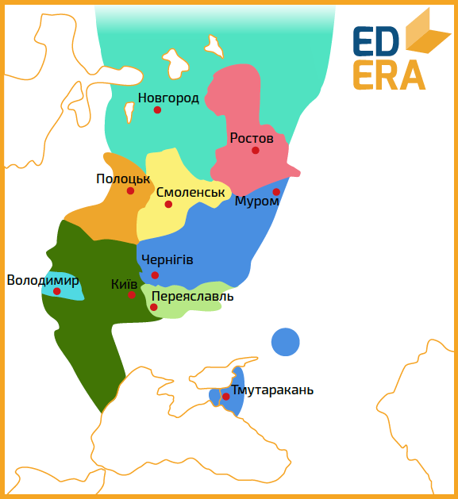
Правління Ярославичів. Боротьба за Київський стіл.
Спочатку правили злагоджено.
На зміну печенігам прийшли половці.
1068 р. – битва на річці Альта.
1078 р. – між синами стався розкол.
1113 р. – початок правління Володимира Мономаха; укладено «Повість минулих літ».

Slide 12
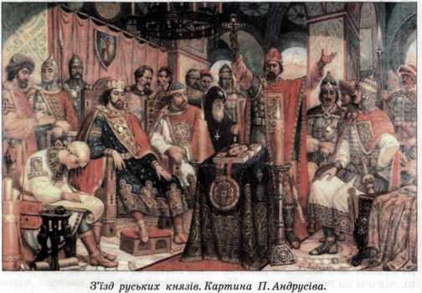
Любецький з’їзд (снем) князів
1097 р. – Любецький з’їзд.
  Запроваджено вотчинне землеволодіння.
  Київ визнано землею нащадків Ізяслава, Чернігів – Святославовичам, Переяслав – Володимиру Всеволодичу (Мономаху).
  Рішення з’їзду не поклало край суперечкам князів.
Вотчинне землеволодіння – різновид феодальної земельної власності (князівська, боярська, монастирська), ще перебувала у спадковому володінні.

Slide 13
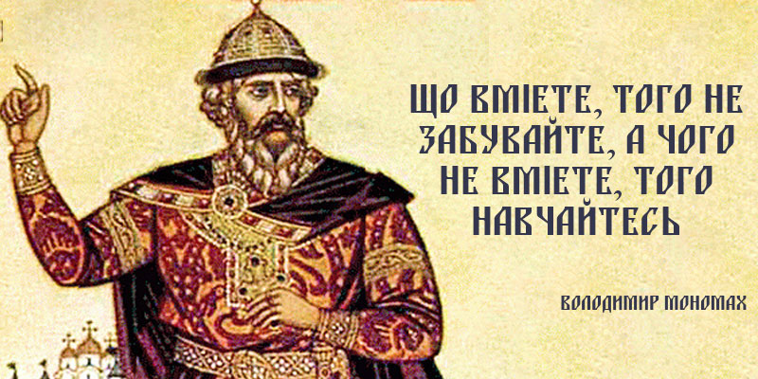
Володимир Мономах
(1113-1125 рр.)
Внутрішня політика:
  Ініціював з’їзд князів;
  Зміцнив великокнязівську владу та єдність Русі;
  Схвалив «Устав» - доповнення до «Руської правди»;
Зовнішня політика:
  Вів боротьбу з половцями;
  Посилив міжнародний авторитет Русі;
  Вів «шлюбну дипломатію»;

Slide 14
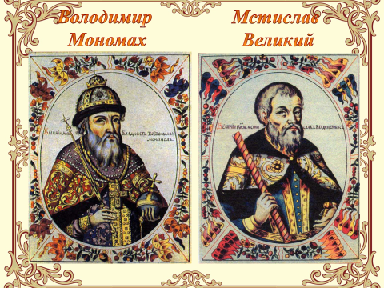
Мстислав Володимирович (1125-1132 рр.)
  Продовжив політику батька;
  Останній володар єдиної Київської держави;
  Продовжив боротьбу з половцями;
  Вів війну з литовцями;
  Зі смертю Мстислава Русь остаточно розпадається.

Slide 15
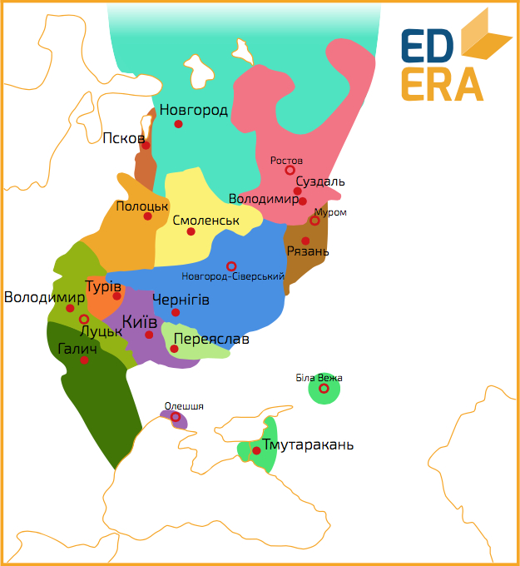
Причини та сутність роздробленості Русі
Велика площа території держави й етнічна неоднорідність населення;
Розвиток великого землеволодіння, зміцнення його вотчинної форми;
Князівські міжусобиці;
Відсутність сталого порядку престолонаслідування;
Напади степових кочовиків;
Занепад торгівельного шляху «Із варяг у греки».

Slide 16
Феодальна роздробленість Русі
Передумови
Економічні
Розвиток господарства
Зростання доходів від землі
Соціально-політичні
Джерело влади – військова сила
Розмив зрівняльних цінностей
Ріст самовладдя

Slide 17
Удільні князівства за доби роздробленість
Київське князівство, Чернігівське князівство, Переяславське князівство, Галицьке князівство, Волинське князівство.

Slide 18
Київське князівство
Постійно перебувало у центрі політичної боротьби;
Не стало спадковою вотчинною однією з князівських династій, а залишилося загально династичною спадщиною;
Київ – одне з найбільших і найбагатіших міст Європи;
Найбільш зеселене князівство Русі-України;
Процвітала торгівля і ремесло;
Політичний вплив Києва зменшився у першій половині XIII ст.

Slide 19
Чернігівське князівство
Чернігів – друге за розмірами місто після Києва;
Головні дійові особи – представники династії Олеговичів і Давидовичів;
Створено Новгород-Сіверське князівство, що формально підпорядковувалося Чернігову;

Slide 20
Переяславське князівство
1187 р. – перша згадка слова «Україна» в писемних джерелах.
Фактично не мало політичної самостійності й залежало від Києва;
Землі князівства були рубежами між степом та київськими землями;
Перший раз слово «Україна» була пов’язана зі смертю переяславського князя Володимира Глібовича;

Slide 21
Галицьке князівство
Мало порівняно більшу незалежність від Києва;
Значний вплив бояр;
Підтримувало дипломатичні відносини з Польщею та Угорщиною;
За Ярослава Осмомисла значно розширилися території та встановилися хороші відносини з сусідами;
Галицьке князівство мало своєрідний політичний устрій – взірець олігархічного правління.

Slide 22
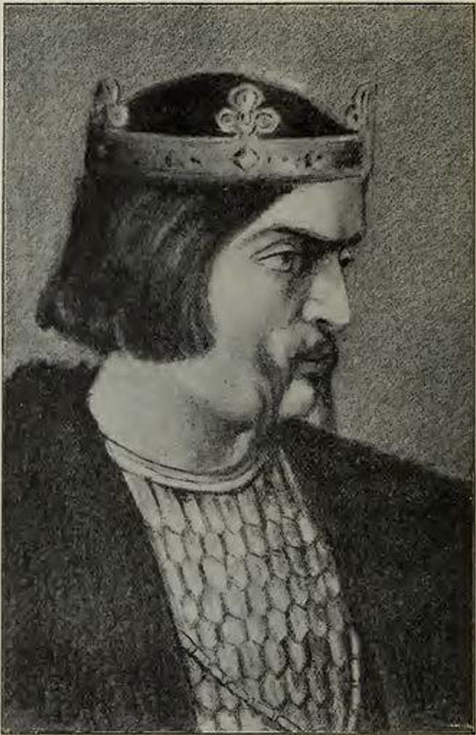
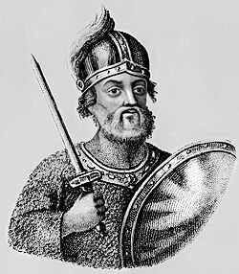
Волинське князівство
У XII ст. Ізяслав Мстиславович сформував власну князівську династію, після чого розпочалися міжусобиці;
Князівство розпалося на дрібні уділи;
Об’єднання володінь здійснив Роман Мстиславович,
Роман Мстиславович
Ізяслав Мстиславович

Slide 23
Князь
Дружинники
Бояри
Духівництво
Рядові священнослужителі
Селяни
Закупи
Рядовичі
Ізгої
Холопи
Соціальний устрій

